Slide 1
Popkultūros turizmo produktų ir patirčių marketingas
4 modulis

Slide 2
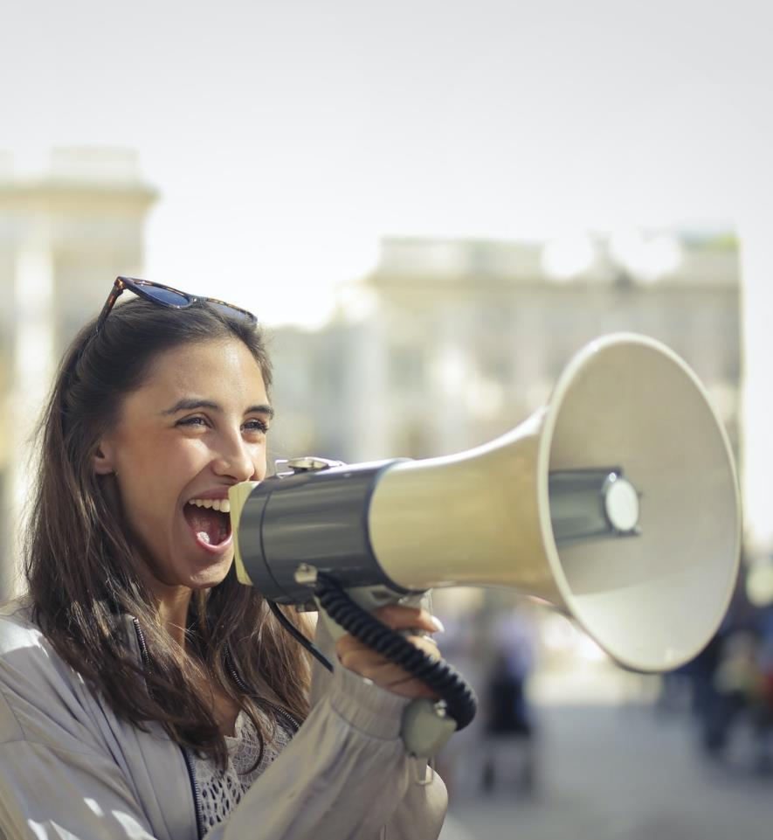
4 MODULIO TURINYS
INTRO: KODĖL POPKULTŪROS TURIZMUI REIKIA SPECIALIOS RINKODAROS
1
POPKULTŪROS TURIZMO PREKĖS ŽENKLO KŪRIMAS
2
POPKULTŪROS GERBĖJŲ GALIOS PANAUDOJIMAS
3
DĖMESYS VARTOTOJŲ SUKURTAM TURINIUI
4
ĮŽYMYBIŲ IR ĮTAKINGŲJŲ RINKODARA
5
Šį projektą finansavo Europos Komisija. Šis leidinys atspindi tik autoriaus (-ių) požiūrį, o Komisija negali būti laikoma atsakinga už bet kokį jame pateiktos informacijos panaudojimą.

Slide 3
1 SKYRIUS
INTRO: KODĖL POPKULTŪROS TURIZMUI REIKIA SPECIALIOS RINKODAROS

Slide 4
Popkultūros turizmui reikia specialaus rinkodaros rinkinio
Atsiradus socialinei žiniasklaidai, popkultūros tendencijos plinta greičiau nei bet kada anksčiau ir akimirksniu įkvepia vartotojų elgesį bei dideles išlaidas. Tačiau popkultūra ir rinkodara nėra naujas reiškinys. Dešimtmečius gera reklama darė įtaką visuomenei ir atvirkščiai. Nuo Sostų karų žaidimo įkvėptų ekskursijų, Hario Poterio suvenyrų ir Didžiojo Getsbio vakarėlių - verslo ir rinkodaros galimybės yra pribrendusios.
Šaltinis

Slide 5
Kaip sužinojome 2 modulyje...
Turistai - fanai
Popkultūros turistus traukia įvairūs vietovės aspektai, kurie gali išpildyti jų norus ir priartinti juos prie mėgstamų populiariosios kultūros pramogų. Tačiau fanus taip pat skatina psichologiniai ir sociokultūriniai motyvai, kurie yra labiau emociškai įkrauti, ieškant estetinio malonumo, dramos, sąveikos su ikonomis ir simboliais, bendravimo grupėje, kuri dalijasi rutina, ritualais ir bendra gerbėjų kalba.
Fanų grupės viena kitai sukuria bendras prasmes; žiniasklaidos tinklai, tiek internetiniai, tiek neinternetiniai, leidžia jiems keistis patirtimi ir pasakojimais prieš apsilankymą turistinėse vietose, jo metu ir po jo.
Source
Source
Source

Slide 6
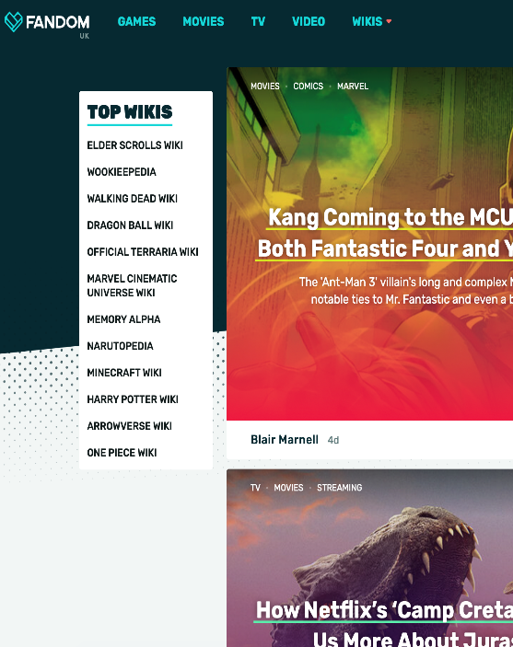
KODĖL POPKULTŪROS TURIZMUI REIKIA SPECIALIOS RINKODAROS
Popkultūros bendruomenės
Socialinės žiniasklaidos platformose telkiasi bendraminčiai fanai ir popkultūros bendruomenės, besidominčios įvairiais interesais, pavyzdžiui, muzikos tendencijomis, dabartine mada, naujausiais kultiniais filmais ir dėžutėmis.
Šios bendruomenės vartoja įvairų turinį ir produktus.
Visiškai naujas požiūris į rinkodarą ir verslo plėtrą šias bendruomenes traktuoja kaip verslininkų bendrakūrėjus.
https://www.fandom.com

Slide 7
Populiariajai kultūrai didelę įtaką daro žiniasklaida, todėl ji sparčiai keičiasi, ypač technologijų pasaulyje, kuriame kultūros gali vystytis ir plisti internetu bei būti vartojamos visame pasaulyje. Pastaruoju metu matome spartų „Tik Tok“ iškilimą ir įvairių rūšių interneto atlikėjų galimybes.

Slide 8
Thetravelergene naudoja „Tik Tok“, kad padėtų savo 429 tūkst. sekėjų pasiklysti pasakoje, o daugelis tų pasakų yra susijusios su popkultūros turizmu... www.tiktok.com/@thetravelergene

Slide 9
Fandomiškumas ir fanų lojalumas - svarbus popkultūros turizmo rinkodaros veiksnys
KODĖL POPKULTŪROS TURIZMUI REIKIA SPECIALIOS RINKODAROS
Fanai domisi smulkiomis detalėmis ir savo pomėgiui skiria didelę laiko ir energijos dalį, dažnai būdami tam tikros praktikos socialinio tinklo (fandomo) dalimi.
Fanų lojalumas gali būti labai stiprus - jis gali juos motyvuoti lankytis realiose ar išgalvotose vietose, susijusiose su jų mėgstamomis popkultūros apraiškomis.

Slide 10
2 SKYRIUS
POPKULTŪROS TURIZMO PREKĖS ŽENKLO KŪRIMAS

Slide 11
POPKULTŪROS TURIZMO PREKĖS ŽENKLO KŪRIMAS
Stiprus popkultūros turizmo prekės ženklas turi turėti galingą identitetą, skatinti vartotojų elgseną, daryti įtaką tikrovės suvokimui, įkvėpti lankytojų jaudulį ir paskatinti juos kurti naudotojų sukurtą turinį. Popkultūros turizmas, kaip sužinojome, dažnai yra susijęs su stipriais vietos ryšiais. Stiprus popkultūros turizmo prekės ženklas turi gerbėjams suteikti išskirtinę, įtikinamą, įsimintiną ir naudingą patirtį. Pažvelkime į kai kurias..

Slide 12
Popkultūros turizmas - tai puikūs vaizdai, kraštovaizdžiai ir vietovės. Liverpulis visapusiškai išnaudojo „Peaky Blinders“ ryšį - vienas iš pavyzdžių yra „Peaky Blinders“ baras, kuris atrodo kaip scena iš filmo!

Slide 13
Popkultūros turizmo rinkodaroje svarbų vaidmenį atlieka vaizdinė medžiaga. Vaizdiniai yra galingi. Ar žinojote? 40 % žmonių geriau reaguoja į vaizdinę informaciją nei į paprastą tekstą, 85 % dažniau įsigyja prekę, pažiūrėję produkto vaizdo įrašą.

Slide 14
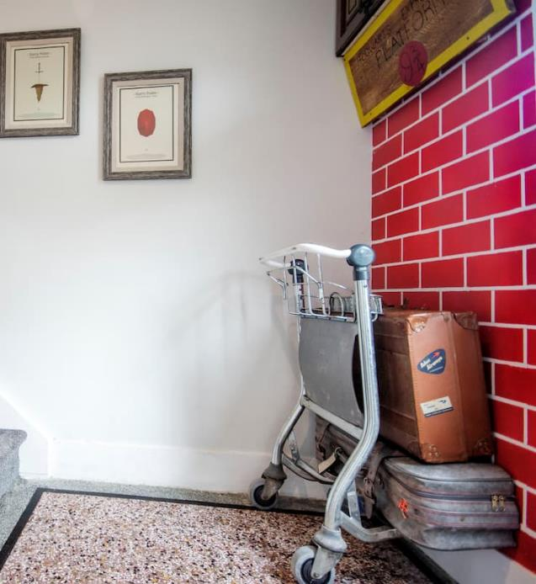
„Air BNB“ Airijoje - stebuklingos viešnagės..
Nors iki tikrojo Hogvartso (Alnviko pilies Nortumberlande) toli, tačiau Airijoje esantis Roskommonas siūlo savo stebuklingą patirtį - Draiocht House. Draiocht (gėlų kalba - MAGIJA) - tai, ką iš tiesų gausite šioje apgyvendinimo įstaigoje.
Prisiliečiant prie Hario Poterio pasaulio, kiekvienas miegamasis turi savo temą, o visame name lankytojai randa kūrybinių genijų ir paruoštų prisiminimų.
Roscommon neturi jokio ryšio su Hario Poterio pasauliu, puikūs vaizdai, vizija ir interjero dizainas yra tai, kas daro tai ypatinga..

Slide 15
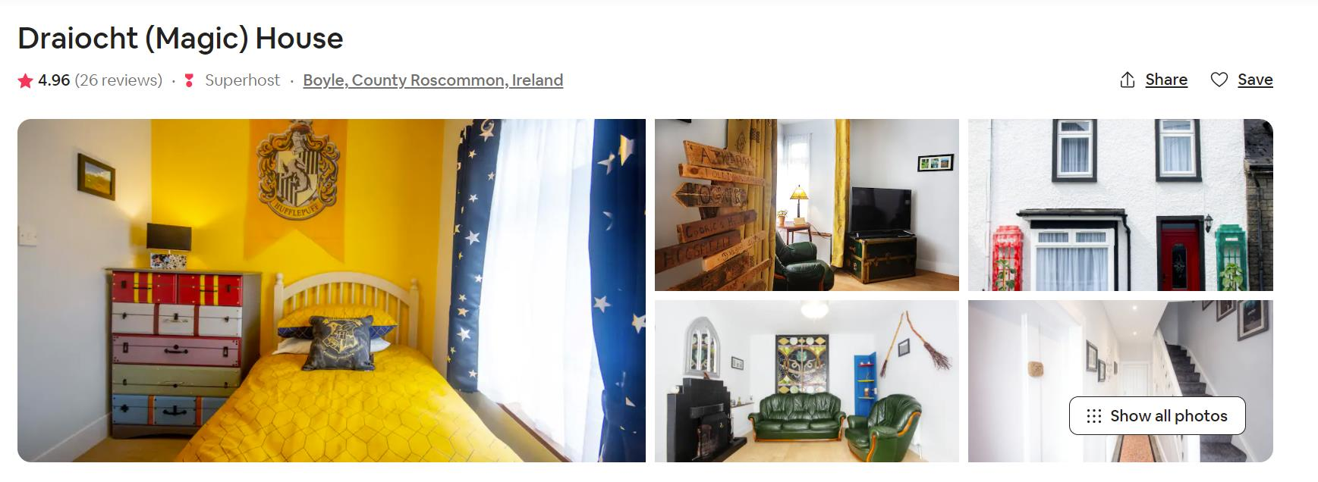
Apžvalgos leidžia suprasti ne tik tai, kokie stebuklingi yra namai, bet ir tai, kokią stebuklingą patirtį ir prisiminimus jie suteikia Hario Poterio gerbėjams.

Slide 16
3 SKYRIUS
POPKULTŪROS GERBĖJŲ GALIOS PANAUDOJIMAS

Slide 17
Šiame vaizdo įraše Alexandre'as O. Philippe'as, prisipažįstantis popkultūros maniakas, puikiai supažindina su popkultūra, popkultūros gerbėjais, paaiškina, kodėl visa tai svarbu ir kaip tai mus sieja.

Slide 18
Popkultūros konvencijos ir festivaliai
Popkultūros suvažiavimai skirti fanams, kurie domisi filmais, komiksais, anime, televizijos laidomis, cosplay. Jie suteikia gerbėjams galimybę pirkti ir parduoti su jais susijusias prekes.

Slide 19
Smaragdo salos garnizonas atveža „Invasion NI Star Wars“ konvenciją į „Eikon“ parodų centrą „Maze“, esantį už Lisburno (Lisburn, Co Antrim). Gerbėjai galėjo apžiūrėti natūralaus dydžio rekvizitų kopijas, taip pat dekoracijas ir kultinius personažus - tokius kaip šturmoopieriai ir Darthas Vaderis filmavimo aikštelėje.
Taip pat dalyvavo keletas įžymybių: admirolas Pietas (Kenneth Colley) ir Logray the Ewok (Mike Edmonds).
Per savaitgalį suvažiavime apsilankė tūkstančiai gerbėjų.
Šaltinis

Slide 20
Kasmetinis JORVIK Vikingų festivalis, pripažintas didžiausiu vikingų festivaliu Europoje, yra visame mieste vykstanti Jorko vikingų paveldo šventė.
Festivalio renginių, paskaitų, pasivaikščiojimų su gidu ir mūšio inscenizacijų programa kasmet pritraukia daugiau nei 50 000 lankytojų iš viso pasaulio, o daugelis jų kasmet sugrįžta dalyvauti ir pasimėgauti festivalio atmosfera.
Šaltinis

Slide 21
4 SKYRIUS
DĖMESYS VARTOTOJŲ SUKURTAM TURINIUI

Slide 22
Kas yra vartotojo kuriamas turinys?
Vartotojų sukurtas turinys (UGC) - tai bet kokios formos turinys, pavyzdžiui, vaizdai, vaizdo įrašai, tekstas ir garso įrašai, kuriuos naudotojai paskelbė interneto platformose, pavyzdžiui, apžvalgose, socialinėje žiniasklaidoje ir vikipedijose. Tai tai, ką vartotojai sukuria, kad internete skleistų informaciją apie produktus ar paslaugas. Popkultūros turizmas labai priklauso nuo fandomų, o tai reiškia, kad UGC yra itin svarbi rinkodaros priemonė...

Slide 23
85 proc. vartotojų mano, kad vaizdinis vartotojų sukurtas turinys (UGC) yra įtikinamesnis nei prekės ženklo nuotraukos ar vaizdo įrašai.
Štai kodėl vartotojų sukurtas turinys laikomas turinio rinkodaros auksu.

Slide 24
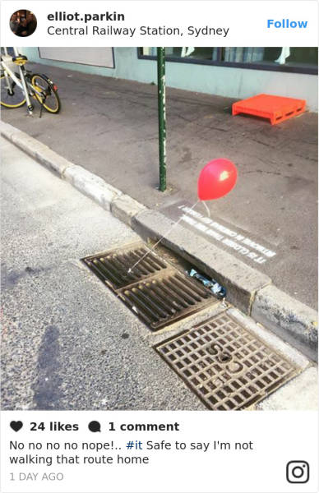
Kai derinama partizaninė (Guerilla) rinkodara ir naudotojų kuriamas turinys..
Pirmadienio rytą, prieš Sidnėjuje išleidžiant filmą „IT“, miesto kanalizacijoje pasirodė šie baisūs raudoni balionai ir šūkiai... žmonėms tai patiko ir jie kreipėsi į socialinę žiniasklaidą...
Trys taktikos, kurių galime pasimokyti iš šio pavyzdžio ir kurios padės sukurti įspūdį apie jūsų prekės ženklą socialinėje žiniasklaidoje:
1. Naudokite kūrybišką rinkodaros kabliuką
2. Pasinaudokite užuominomis, užuominomis ir užuominomis...
3. Žaiskite žmonių emocijomis

Slide 25
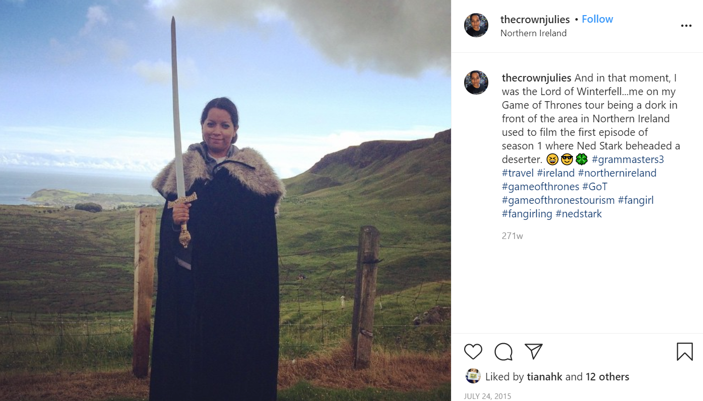
Popkultūros turizmo patirtis yra „instagraminė“ nuotrauka ir naudotojų generuojamas turinys! PATARIMAS: į savo patirtį įtraukite nuotraukų galimybes!

Slide 26
5 SKYRIUS
ĮŽYMYBIŲ/NUOMONĖS FORMUOTOJŲ, VIRAL RINKODARA
This Photo by Unknown Author is licensed under CC BY

Slide 27
Kas yra nuomonės formuotojai?
This Photo by Unknown Author is licensed under CC BY-SA-NC
Nuomonės formuotojai paprastai yra tūkstančius sekėjų turintys socialinės žiniasklaidos vartotojai, kurių turinys yra aukštos kokybės. Bendradarbiaudami su jūsų tikslinei auditorijai aktualiais nuomonė formuotojais galite gerokai padidinti savo pasiekiamumą. Trūkumas tas, kad tai paprastai būna palyginti brangu, tačiau gali būti verta, ypač ankstyvuoju etapu, kad padėtų suderinti jūsų patirtį su jūsų popkultūros turizmo galimybėmis.

Slide 28
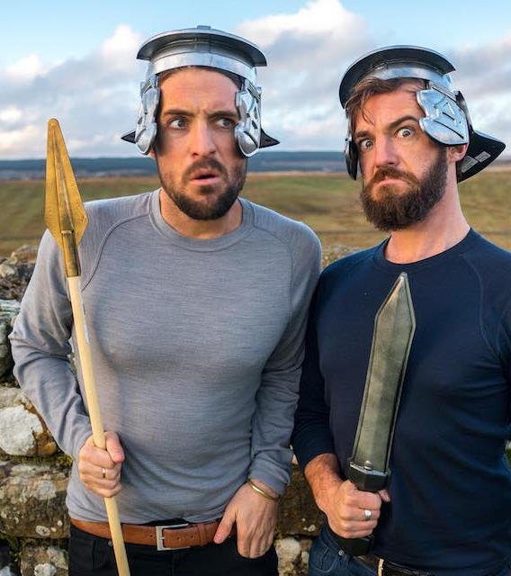
Dėmesio centre - susipažinkite su broliais Vagabrothers!
„Vagabrothers“ yra „YouTube“ kanalas, kurį valdo du broliai Marko ir Alexas Aylingai. Jų misija - tyrinėti planetą bendraujant su kitais jaunais žmonėmis ir įkvėpti žiūrovus daryti tą patį. Tai darydami jie bendradarbiauja su kelionių pramonės partneriais, turinčiais pažangiausias reklamos ir turinio kūrimo galimybes, skirtas jauniems, tarptautiniams keliautojams.
Tokie nuomonės formuotojai kaip “Vagabrothers” paprastai kuria vartotojo kuriamą turinį - šie du metodai kartu yra gana galingi... pažvelkime...

Slide 29
Šiame vaizdo įraše matome, kaip „Vagabrothers“ keliauja į Jorviko vikingų festivalį Anglijoje. Žiūrėkite, kaip jie apsirengia šarvais ir dalyvauja vikingų ir saksų karių mūšyje! Ar gali būti geresnė reklama?

Slide 30
GUERILLA RINKODARA
Norint išsiskirti iš daugybės prekių ženklų ir produktų, kartais reikia imtis drastiškų priemonių. Viena iš jų - Guerilla rinkodara. Ji susijusi su didele rizika, tačiau sėkmės atveju taip pat ir su dideliu pelnu. Guerrilla kampanijoms paprastai būdinga netradicinė taktika ir netikėtumo elementas, taip pat didelis kūrybiškumas.

Slide 31
Guerilla rinkodaros privalumai
Greitas poveikis
Priverčia pasukti galvą
Nebūtinai reikia išleisti daug lėšų
Kūrybingi protai gali pasiūlyti strategiją
Išradingai pateikia prekės ženklo vertės pasiūlymą

Slide 32
2018 m. Australijos turizmo taryba sukūrė suklastotą filmo anonsą, kuris pasirodė esąs Australijos turizmo reklama...
Video nuoroda
Per „Super Bowl“ varžybas JAV parodytas filmas paskatino 11,5 proc. daugiau prašymų išduoti Australijos vizą...

Slide 33
HBO serialas „Sostų karai“ garsėjo savo Guerilla rinkodaros triukais. Nuo drakono įdėjimo į laikraštį iki personažų parado mieste - kanalas padarė labai daug, kad sukeltų ažiotažą dėl būsimų serialo sezonų.
Vienas ryškiausių atvejų buvo kampanija #Bringdowntheking, kuri buvo labai populiari „Twitter“ tinkle.
NZ jie pastatė 7 m aukščio karaliaus Joffrey statulą ir kiekvieną kartą, kai gerbėjai naudojo hashtagą, buvo imamasi veiksmų karaliui nuversti. Šis triukas padarė stebuklus, o kelios akcijos nuotraukos ir vaizdo įrašai išplito kaip virusas. Per 5 dienas statula pasiekė nuvertimo tašką ir gerbėjai susirinko asmeniškai pamatyti, kaip tai įvyko.
Šaltinis

Slide 34
„Marketing Insight“ - tai puikus strategiškai panaudotos Hashtag žymos pavyzdys. Norint nuversti karalių (#Bringdowntheking), reikėjo 1 mln. žymų tviteryje - tikslas buvo pasiektas per 5 dienas, ir karalius buvo nuverstas, kaip tik tuo metu, kai buvo rodomas 4 sezonas...

Slide 35
4 MODULIO 1 UŽDUOTIS:
SOCIALINĖS ŽINIASKLAIDOS APŽVALGOS VEIKLA
Pasirinkite gerai žinomą popkultūros turizmo (PKT) vietovę ir atlikite socialinės žiniasklaidos apžvalgą, kad išsiaiškintumėte, kaip ši vietovė reprezentuojama ir pristatoma.

Slide 36
Apsvarstykite daugybę skirtingų platformų ir užpildykite šią lentelę:
Socialinės žiniasklaidos platforma, pvz., „Facebook“, „Instagram“, „Twitter“ ir kt. | Tikėtinas tipinių naudotojų profilis, pvz., amžius, profesija ir kiti svarbūs demografiniai požymiai | Šios platformos privalumai iš Jūsų perspektyvos | Šios platformos trūkumai iš Jūsų perspektyvos | Ar renginys dažniausiai minimas reklamoje, klientų atsiliepimuose, naujienose ir einamuosiuose įvykiuose, ar kokiu nors kitu būdu? | Kokių paminėjimų apie Jūsų PKT renginį radote? | Ar yra kokių nors tinkamų alternatyvų, kurias norėtumėte naudoti?

Slide 37
4 MODULIO 2 UŽDUOTIS: GUERILLA RINKODAROS MOKYMOSI VEIKLA
Internete ieškokite Guerilla kampanijų ir pasirinkite vieną iš jų. Suskirstykite kampanijos elementus ir jos veiksmingumą.
Kuo ji netradicinė?
Kuo ji aktuali auditorijai?
Kokia buvo rizika?

Slide 38
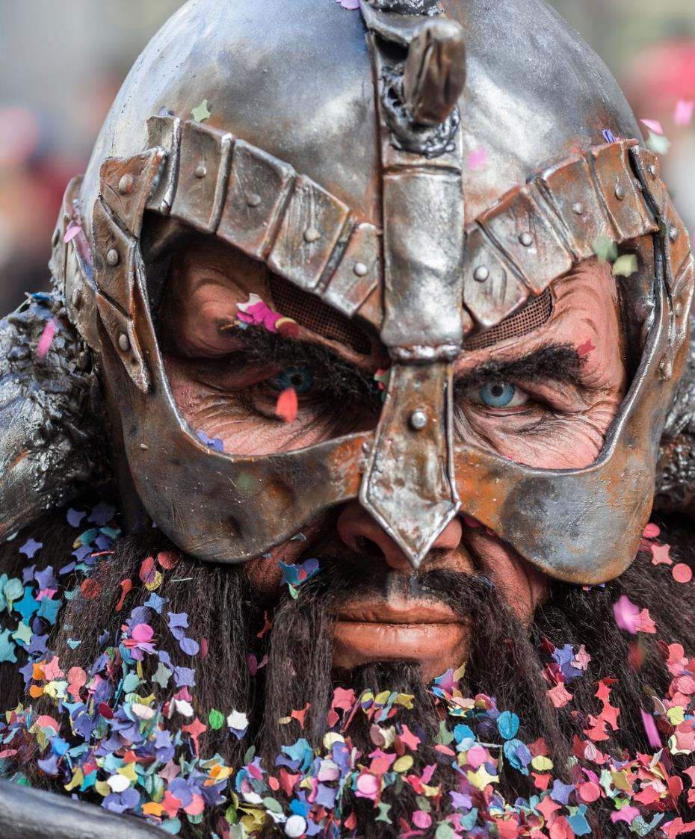
4 MODULIO 2 UŽDUOTIS: GUERILLA RINKODAROS MOKYMOSI VEIKLA
Ar prekės ženklas gavo naudos?
Kaip galėtumėte panaudoti kažką panašaus, kad reklamuotumėte savo popkultūros turizmo verslą ir (arba) būsimas galimybes?
Kokius renginius ar kampaniją galėtumėte surengti, kad populiarintumėte savo popkultūros turizmo patirtį, vietovę ar regioną?

Slide 39
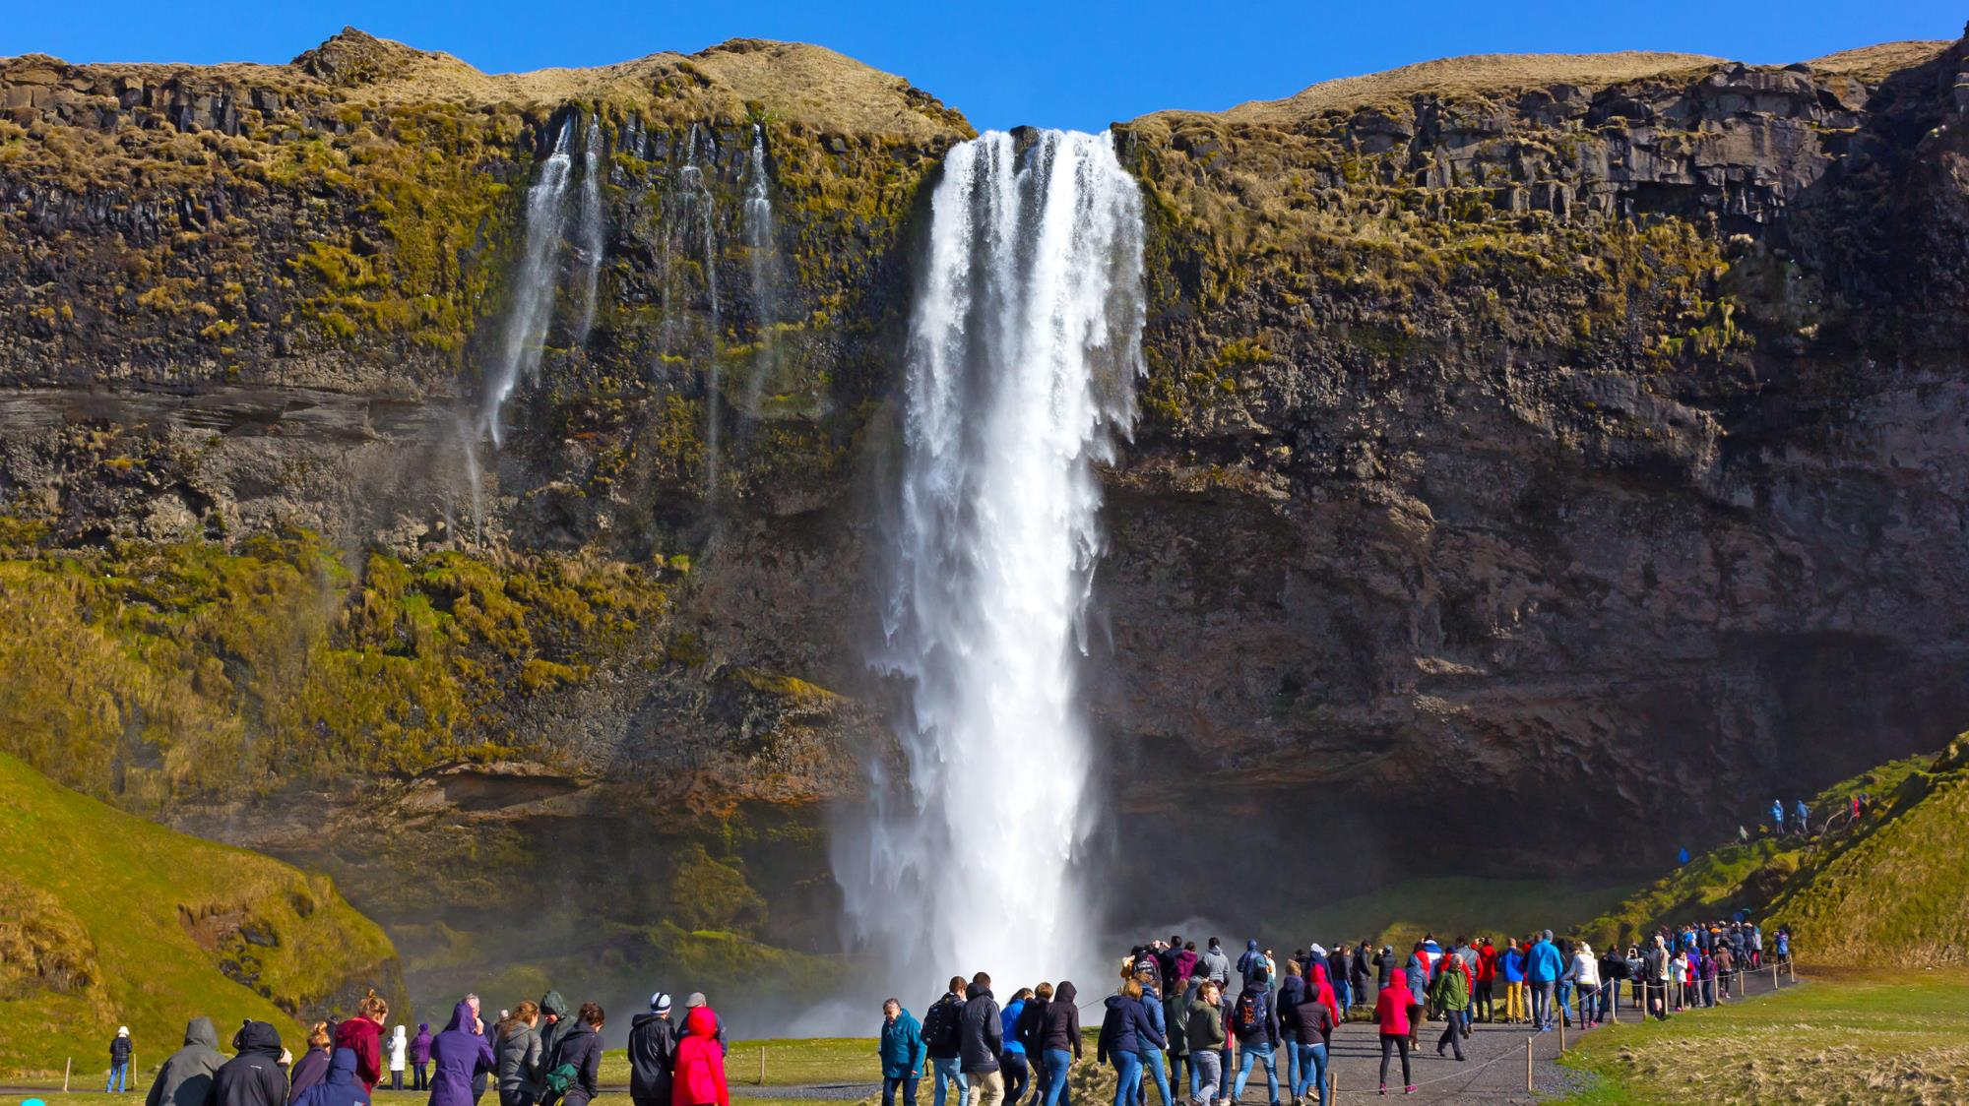
TOLIAU: 5 modulis Sprendžiant kai kuriuos iššūkius
(kaip sužinojome, popkultūrinis turizmas suteikia daug galimybių, tačiau yra ir iššūkių. Prisijunkite prie mūsų 5 modulyje ir sužinokite, kokių)

Slide 40
Pagrindiniai 4 modulio informacijos šaltiniai
www.facebook.com/outpaceeu
www.popculturetourism.eu
Motivations of Sport Fans - Fans and Fan Cultures: Tourism, Consumerism and Social Media (ebrary.net)
Fandom | Fanonia SpongeBobia | Fandom

